Slide 1
Notes:
[7/29]圖要換臉 - done

Slide 2
Agenda
智慧機器人自主性
KoiBot 主要特色功能 硬體特點 軟體特點
KoiBot 四大應用
智慧教育方案
勝典科技成功案例分享
智慧照護平台
捷格科技成功案例分享
智慧視訊會議
智慧接待助手
Notes:
貼心服務您的客人

Slide 3
KoiBot – 智慧機器人自主性四大要素
機器人自主性
人臉辨識 /
偵測
語音服務
動作
視訊通話
Notes:
[8/4] 動作
[7/29]標題 -
[7/29] 留圖跟標題, 說明移到後面pages
[7/29] 美工畫圖 : 大圓-自主性, 內有三個小圓 - 視訊，face recognition, Voice service
[7/29] move to the beginning , 破題
獲取環境信息
自主性” 聽聲辨位, 以臉追人, 互動

Slide 4
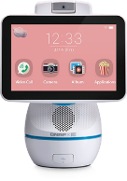
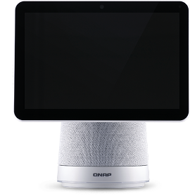
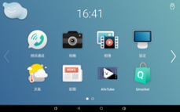
KoiBot – 硬體進化
 | AfoBot | KoiBot
效能 | 1 | +100%
螢幕顯示 16:10 IPS TFT LCD 1280x800 | 8吋 | 10吋
麥克風 MEMS MIC | 2 | 4 (最遠 5-7 公尺)
喇叭 5W 4Ω 立體聲喇叭 | 1 | 2
周邊擴充 | 1 x USB 2.0 Type A 1 x USB 2.0 Type C | 2 x USB 3.2 Type A 1 x USB 3.2 Type C (to HDMI output for TV) 預留 Mini-PIC-E slot (for 4G/5G)
特殊功能 | 以臉追人 | 以臉追人＋聽聲辨位
Notes:
[8/4] 效能 move to top
[7/29] 換比較表格
[7/27]Compared to afobot
4. I/O 連接埠 need to modify
Performece +200% , Gfx -- ask Haru
Demo 聽聲辨位, speaker

Slide 5
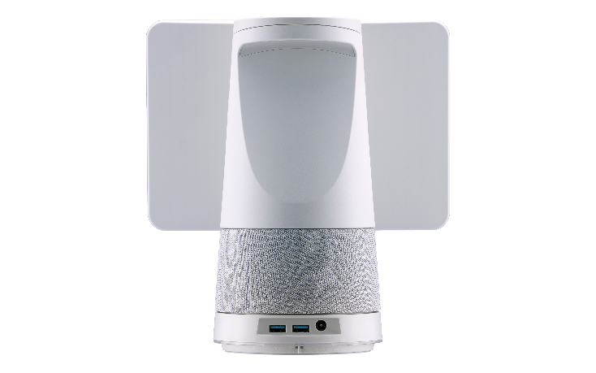
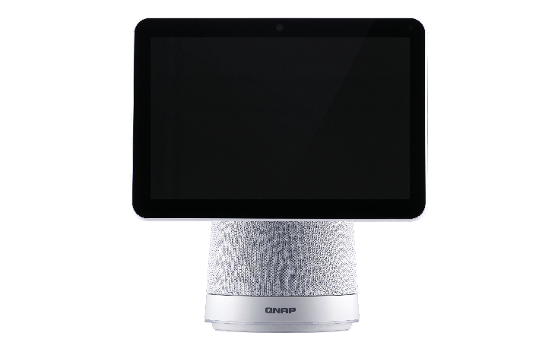
全新外觀
連線功能
IEEE 802.11 a/b/g/n/ac
藍牙 4.1
相機
5MP camera, 2592 × 1944 @15fps, F2.2, FOV 103.5°
顯示螢幕
喇叭
I/O 連接埠
2 x USB 3.2 Gen 1 Type A
LED指示燈
(1) 電源指示
(2) 通話狀態指示
Notes:
[8/4] check KoiBot 二代群組

Slide 6
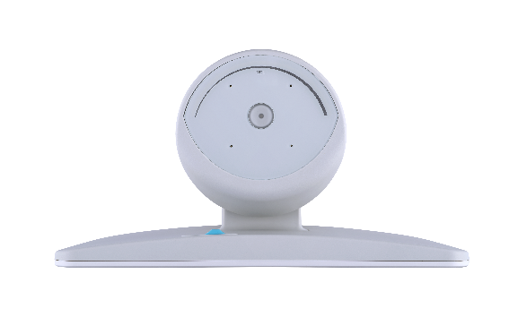
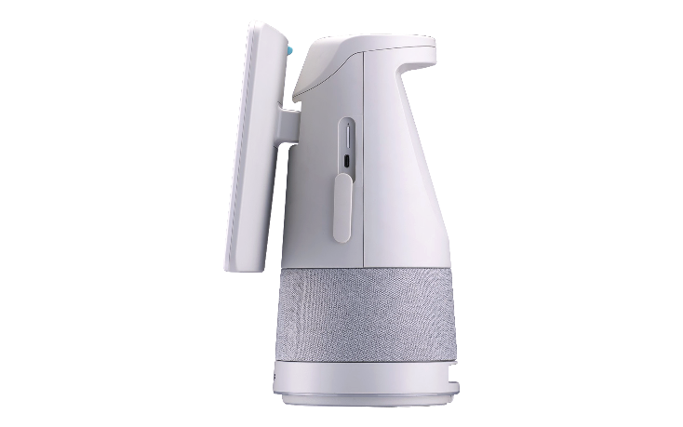
全新外觀
I/O 連接埠
(1)1 x USB 3.2 Gen 1 Type C (轉 HDMI 輸出)
(2)1 x micro SD or Mini PCIe slot for 4G/5G (非內建)
麥克風
電源
音量控制盤
(1) 音量顯示
(2) 觸控調整
Notes:
[8/4] check KoiBot 二代群組

Slide 7
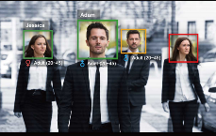
AI 人臉辨識
優勢
應用情境
內置 離線 版本 (無需外網雲端連線)
運算資源用量低，運行效率好
快速識別 (<1 秒)
Profile 檔案小 (<0.5K)
性別 x 年齡
人臉追蹤，即時互動
個人身份驗證，門禁與出勤管理
VIP/ 黑名單通知
智慧數位看板，精準廣告推播
Notes:
[7/29] ＋應用情境
< 1 秒 : 從【辨識到人臉】後【識別出是誰的人臉】時間

Slide 8
AI 語音服務 Gateway 架構
QNAP 整體解決方案
Conversation
Skills
API
Internet
Services
內建可客製化詞彙的 ASR (離線)
Google STT/TTS (雲端)，支援100+語言
聲音芯片 : Conexant (4-Mic)
喇叭功率 : 5W x2
Text / API
Text / API
STT/ASR
Speech to Text
Audio
Conversation
Agent (NLU)
Text
TTS
Text to Speech
Text
Audio
WoV
Wake on Voice
Device Registration
Audio
API / GUI
Audio
合作機會
Voice In
Device Controls
Voice Out
聊天機器人開發人員
對話代理 (NLU)
B2B SI (ex: 醫療照護)

Slide 9
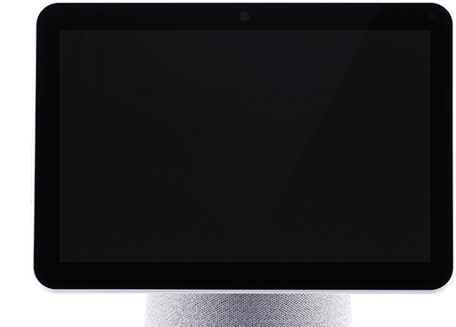
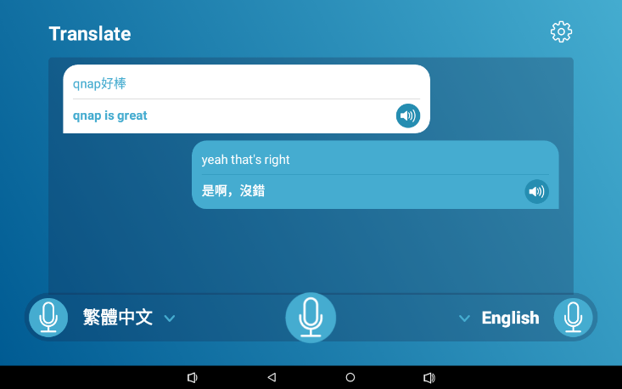
翻譯
軟體開發商可整合
或透過 API 呼叫
支援連續翻譯
播放翻譯結果(自動 或 手動)
預設 23 種常用語言選擇，可擴充支援至 100+ 語言
即時翻譯
Notes:
[8/4] 翻譯

Slide 10
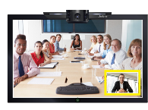
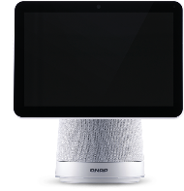
視訊通話
NEW
INTRANET
INTERNET
Single Point - SIP
Multi-point - WebRTC
支援 P2P SIP video call
相容既有辦公室會議系統 (Avaya/Poly/QNAP KoiMeeter)
內部網路，安全性高
All in one，設定簡單
Device Directory Service
P2P/Relay Service
Call
Notification Service
HDMI
USB
NEW
KoiWeb
KoiMeeter/Avaya/Poly
Up to 4 peers
Notes:
[8/4] WebRTC + KoiWEb
[7/29] + benefit : 內網通信 ;huddle room
[7/29] 影片 ：call sip
full compatibility with SIP and WebRTC, providing users diverse and easy-to-use collaboration possibilities.
[⅞]

Slide 11
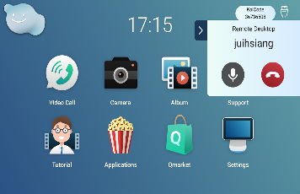
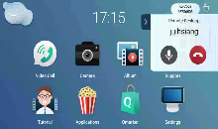
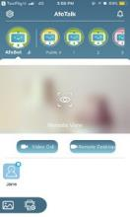
遠端桌面
特有功能
遠端協助設定
接手畫面，即時展示操作
遠端掌控幼教課程/輔導訓練進度
行動 App 遠端控制 KoiBot 桌面
Notes:
[8/4] 換桌面 二代
[7/29] 情境
[7/29] benefit

Slide 12
KoiBot 軟體開發環境
QNAP 研發 & 整合
Android 核心技術
IEI 硬體製造
視訊 / 語音 通話服務
相簿
NLU Gateway
第三方 APP
通話允許控制
人臉追蹤
Camera
資訊服務串接
WebRTC lib
存儲 (雲端) 串接
關鍵字偵測
文字轉語音
語音轉文字
OTA 更新
AOSP
Launcher
Cloud Link 通知
人臉偵測 &
辨識
旋轉控制
Android 系統核心
Bluetooth
Wi-Fi
USB3.2-A
USB3.2-C
5W speaker
F2.0 Camera
Stereo Mic x4
硬體
Notes:
自然語言理解-Natural Language Understanding

Slide 13
KoiBot 軟體開發環境 (系統開發商模式)
QNAP 研發 & 整合
Android 核心技術
IEI 硬體製造
第三方 APP
第三方 launcher
OTA 更新
AOSP
STT/TTS
Gateway
P2P Video
SDK
人臉辨識
SDK
旋轉控制 API
Android 系統核心
Bluetooth
Wi-Fi
USB3.2-A
USB3.2-C
5W speaker
F2.0 Camera
Stereo Mic x4
硬體

Slide 14
四大應用
智慧教育方案
智慧照護平台
智慧視訊會議
智慧接待助手

Slide 15
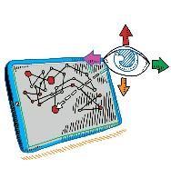
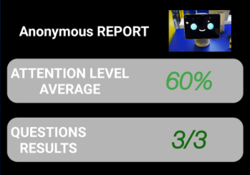
智慧教育方案
◉ 遠端桌面 | ◉ 10吋螢幕
◉ 視訊通話 | ◉ 麥克風陣列
◉ 人臉辨識 | ◉ 立體聲喇叭
◉ 即時翻譯 | ◉ 聽聲辨位
遠端協助, 智慧輔導訓練
自動轉向追蹤兒童位置, 增加互動
專注度與報告
優異效能支援 Unity AR (擴增實境)

Slide 16
科技與居家兒童輔導
Notes:
https://drive.google.com/file/d/19MZax-KcmuaUXGBQ_8w8MmZXQfsBH4v5/view?usp=sharing

Slide 17
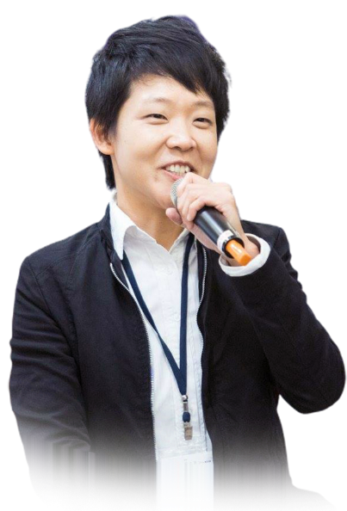
邱士芸 Zora
幼兒潜能開發顧問
勝典科技 / 815 兒童潜能開發中心 副總經理
母嬰幼産業專業人才 O2O 培訓設計顧問
臺灣童心創意親子共學協會教學顧問
文
文章發表及著作
授
兩岸授課實績
河南技術出版社_兒童作業治療-理論與實戰
東森連鎖園專刊_「科技教學」與「幼兒5力」的相遇
海峽兩岸教育聯合會
北京管家幫
上海精典泰迪國際教育
上海橙智國際教育集團
上海金于教育
南京培曜教育
亞洲大學幼兒教育及師資培育學系
輔英科大-品德教育師資培訓中心
北京建投書局…
專
專長 / 授課主題
幼兒STEAM教學趨勢與創新模式
幼兒品德核心素養能力教學方案
幼兒科技化教學師資養成計畫
智慧教育（早教師）養成及推動
教育綜合體的未來教室+測評中心布建
未來學校的樣貌與師資能力養成
智能學習運用于表達力的語言學習技巧…

Slide 18
科技在居家兒童輔導的應用案例分享
創新學習 X 科技應用 X 潛能開發
Notes:
[8/4] + Koibot photo

Slide 19
表達力! 居家智能輔導訓練運作架構
居家智能輔導訓練學程 / 6週24單元10.5HRs
課前-表達力測評
親
子
輔導
課
堂
12
單元
7.5
小時
親子訓練智能手冊
家長訓練智能手册
訓練
家長效能課
堂
6
單元
3
小時
智能輔助教材套組
學習單 / 紀錄表
學習單 / 紀錄表
智能教材套
教材示範視頻
觀念建立釋疑
訓練
動作示範視頻
操作示範視頻
執行訓練帶領
帶領教學示範
CDE 幼兒表達力
快速精準測評
錄播輔導課
案例輔導解析
訓練
動作輔導帶領
深化參與
操作演練驗收
發表/峰會/研討會/講座
/工作坊/營隊/主題競賽
訓練成果診斷
直播教練課
在線互動諮詢
6單元/4.5HRs
Notes:
精準測評

Slide 20
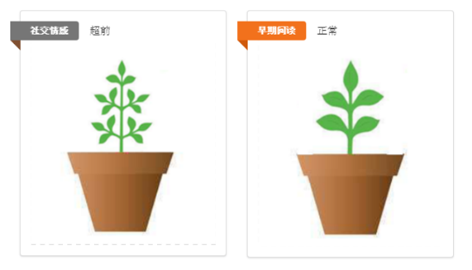
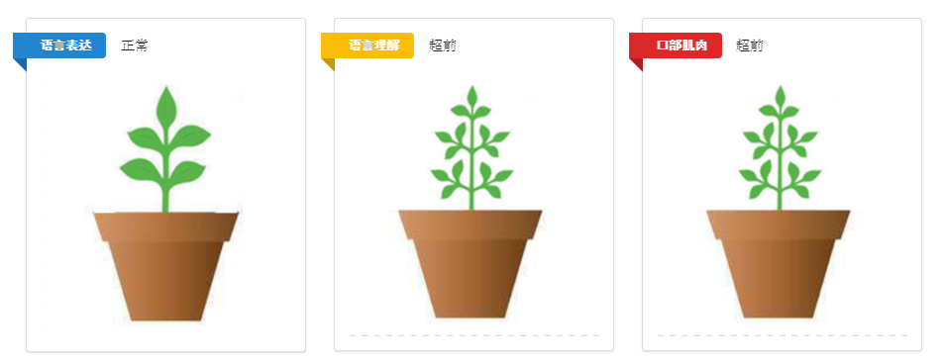
啟兒寶 CDE 快速測評
5大測評項目
1
語言表達
語言理解
社交情感
早期閱讀
口部肌肉
2
3
4
5
Notes:
測評後接下來要做些甚麼事呢?

Slide 21
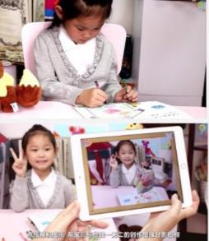
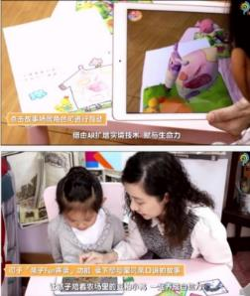
語言表達訓練 x 815 表達力智能課堂
語言表達訓練 5 維度
815 超效智能輔助教學
01
02
03
04
05
增進語言理解能力
增進語言表達能力
語文教材設計
溝通輔具使用
改善書寫和閱讀能力
聽
好故事
互動繪本
學習聆聽與精準接收訊息
說
錄故事
自創自錄
口說創作力及情緒表達訓練；
讀
AR繪本
AR繪本
訓練演說自信、完整度及流暢度
玩
AR遊戲
圖卡、益智學具
訓練思考與互動表達訓練

Slide 22
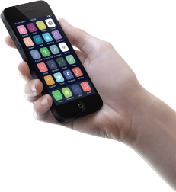
表達力居家智能輔導訓練 在綫支持計畫 (6週 / 24單元 / 10.5HRs)
線上智能輔助訓練
線上教練執行訓練
教學 | 共學 | 自學
最佳居家訓練輔導解决方案
親子訓練 15mins*6單元=1.5HRs
（需搭配AR智能學習盒1主題）
親子訓練 15mins*6單元=1.5HRs
家長訓練 30mins*6單元=3HRs
展示操作
游戲互動
沉浸體驗
執行帶領
案例解析
方法技巧
課程主體
在線互動答疑
線上教練直播輔導
群組管理
問題答疑
作業提醒
問題解析
收集錄製
親子訓練 45mins*6單元=4.5HRs
建立關系
任務驗收
帶領互動
諮商輔導
Notes:
[8/4] KoiBot photo

Slide 23
6 週在線輔導計畫
錄
直
播 18單元/6HRs
6單元/4.5HRs播
 | 【家長成長】 6單元/3HRs |  | 【親子輔導】 12單元/3HRs
週次 | 效能訓練 6單元/1.5HRs |  | 執行技巧訓練 6單元/1.5HRs | 智能輔導訓練 6單元/1.5HRs
W1 | 30mins*1單元 表達力訓練方法 |  | 15mins*1單元 積極傾聽 | 15mins*1單元 故事聆聽與答題
W2 | 30mins*1單元 表達力繪本教學 |  | 15mins*1單元 口語表達 | 15mins*1單元 繪本悅讀
W3 | 30mins*1單元 兒童情緒與處理 |  | 15mins*1單元 情緒溝通 | 15mins*1單元 角色圖卡認知
W4 | 30mins*1單元 父母教養概念 |  | 15mins*1單元接收式語言 | 15mins*1單元 關鍵字詞複讀
W5 | 30mins*1單元 表面含意v.s隱藏含意 |  | 15mins*1單元 表達式語言 | 15mins*1單元 圖卡延伸
W6 | 30mins*1單元 表達行爲觀察 |  | 15mins*1單元自信創造 | 15mins*1單元 自創自錄
週次 | 【1對1、3、5直播輔導訓練】 6單元/4.5HRs
W1 | 45mins*1單元
W2 | 45mins*1單元
W3 | 45mins*1單元
W4 | 45mins*1單元
W5 | 45mins*1單元
W6 | 45mins*1單元
Notes:
小可寶怎麼應用呢
排除分心因素後，8個提示幫助孩子提升表達力：
進行靜態活動之前，先預告孩子活動的步驟/流程。‍
幫助孩子提升興趣：孩子的興趣與學習動機是「表達力之母」。
家長耐心、鼓勵、引導和安靜地陪伴學習也很重要。一次只專注進行一個活動，孩子專注的時候不打擾孩子。‍
漸進式練習表達力，若孩子只能專心5分鐘，請設定目標7分鐘，並適時鼓勵。
非常艱钜或長時間活動，幫孩子分成3~5個部分進行，要有中場休息。
學習時，實物或圖片比純文字更容易令孩子專注和理解。(來源)‍Connie Malamed提出持續的專注需要是有意義、具挑戰性或特殊的東西。
https://www.ctpa.org.tw/712kids202003.html

Slide 24
表達力居家智能輔導訓練 套裝內容
線下學習套組
在線訓練套裝
社群互動支持
智能輔導手冊 +
AR智能學習盒
+
輔助教材包
+
訓練學習單
+
觀察紀錄表
線上教練執行訓練
（親子 X 家長）
+
線上智能輔助訓練 +
線上直播輔導訓練
+
作業任務指派
互動討論
+
專家解析
+
案例匯集

Slide 25
表達力居家智能語訓機器人 - QNAP 小可寶
遠端桌面
語音對談
智能輔導訓練
重複對話訓練
遠端觀看
語調語氣辨識
觀察口說活動
指令口說訓練
視訊通話
硬體優勢
指導家長觀察要點
大螢幕、收音播音優化

Slide 26
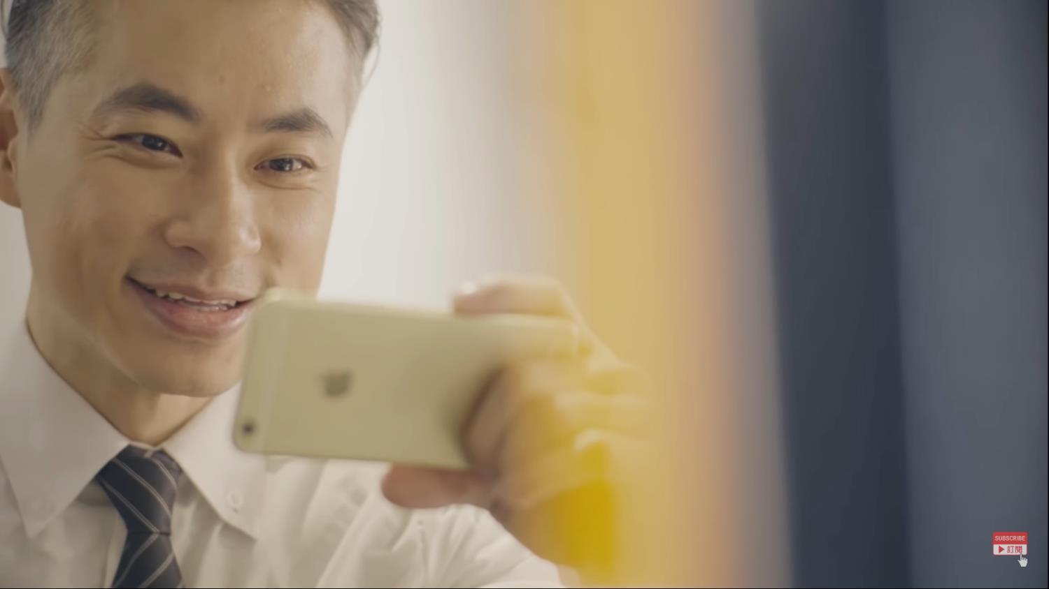
語療師遠端操控小可機器人，引導學習。

Slide 27
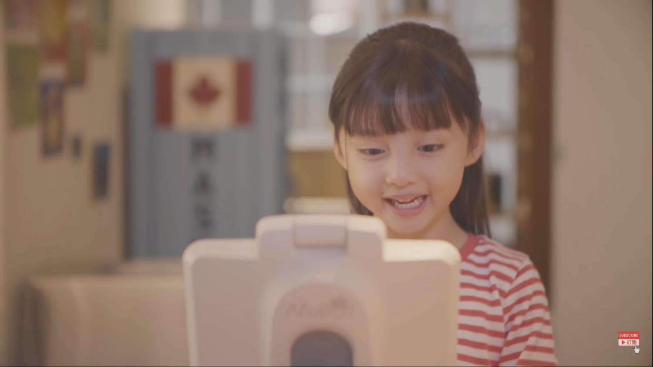
語療師遠端視訊觀看練習 + 隨時輔導與指正。

Slide 28
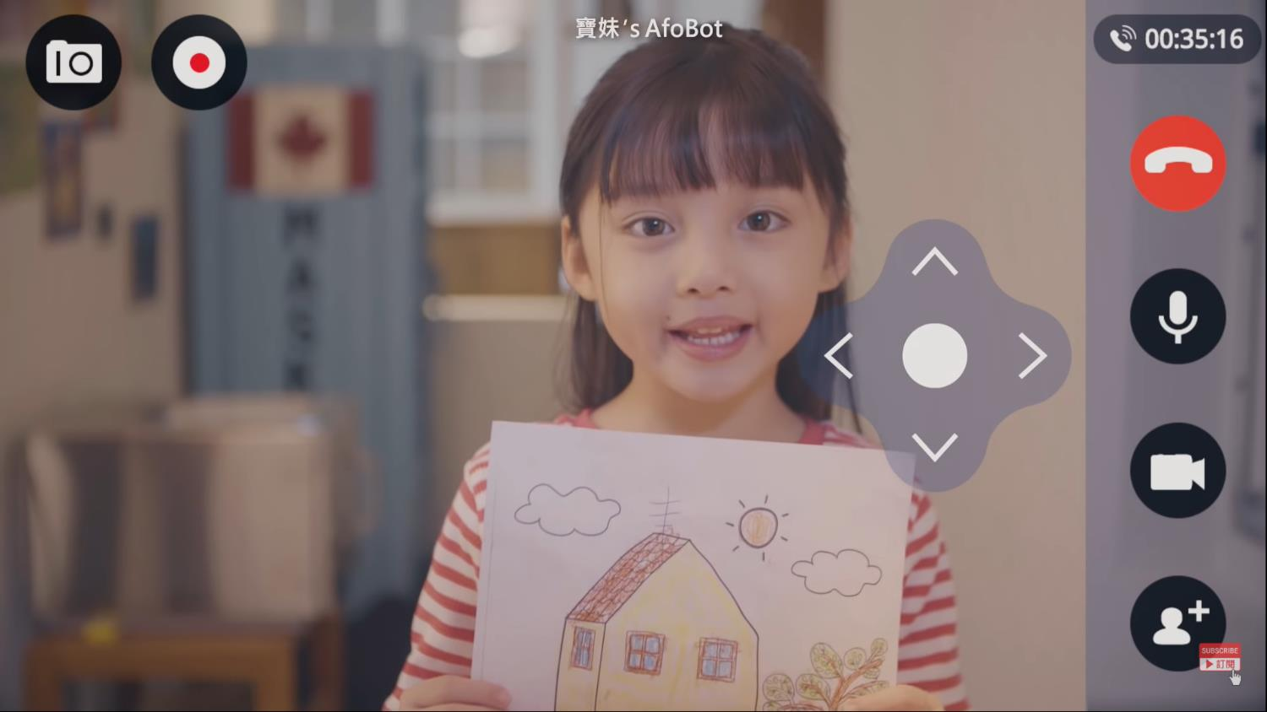
孩子的智能訓練成果，可即時展現，並做口說練習。

Slide 29
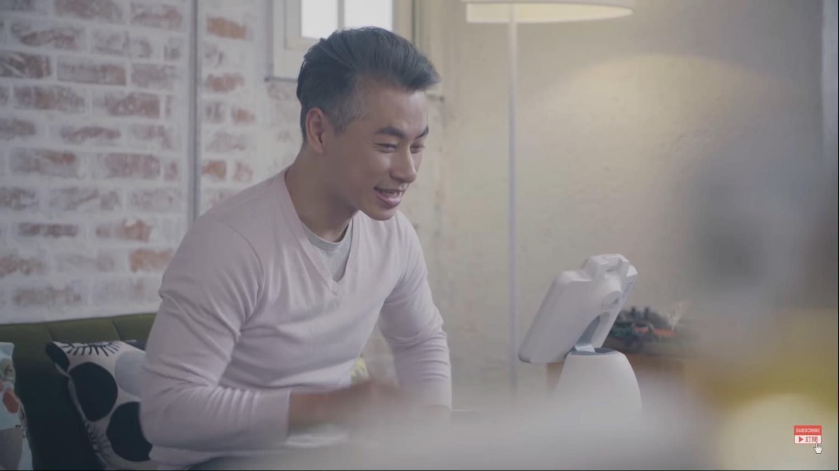
語療師可彈性安排線上輔導場地。

Slide 30
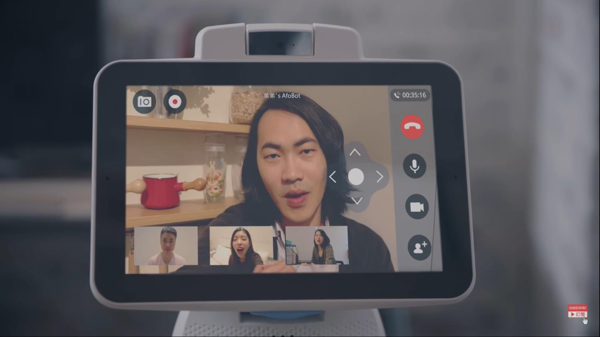
支持多方家長諮商課（1對1、1對2、1對3）

Slide 31
用 6 週 決定孩子的改變

Slide 32
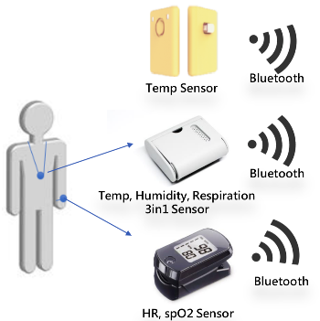
智慧照護平台 - 捷格
◉ 遠端桌面 | ◉ 10吋螢幕
◉ 視訊通話 | ◉ 麥克風陣列
◉ 人臉辨識 | ◉ 立體聲喇叭
◉ 即時翻譯 | ◉ 聽聲辨位
一般民眾
長照
居家服務
社區遠距醫療
生理狀態偵測
簡易自我篩查
衛生教育
主動關懷
視訊查訪
視訊看診

Slide 33
AI 遠距醫療與隔離病房解決方案
Notes:
https://drive.google.com/file/d/19MZax-KcmuaUXGBQ_8w8MmZXQfsBH4v5/view?usp=sharing

Slide 34
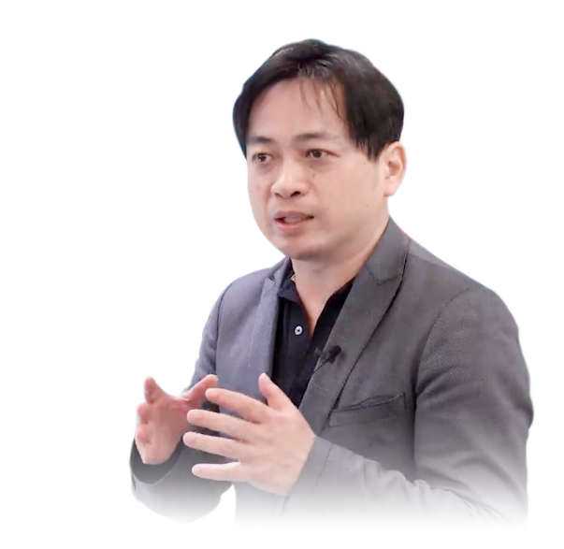
左典修 Alan Tso
捷格科技股份有限公司董事長

Slide 45
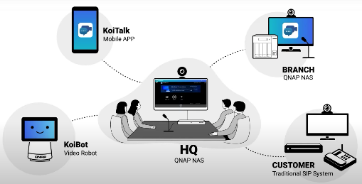
智慧視訊會議
◉ 遠端桌面 | ◉ 10吋螢幕
◉ 視訊通話 | ◉ 麥克風陣列
◉ 人臉辨識 | ◉ 立體聲喇叭
◉ 即時翻譯 | ◉ 聽聲辨位
適合小型會議室 / Huddle room
SIP Call 與 Avaya / Poly / KoiMeeter 相容
自動轉向追蹤發言者，時時捕捉發言者影像
高靈敏度麥克風陣列與高品質環繞音效揚聲器讓遠距溝通更順暢
即時翻譯打破語言隔閡

Slide 46
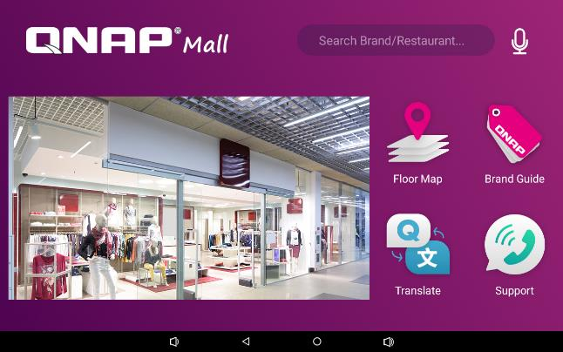
智慧接待助手I - 商場接待
◉ 遠端桌面 | ◉ 10吋螢幕
◉ 視訊通話 | ◉ 麥克風陣列
◉ 人臉辨識 | ◉ 立體聲喇叭
◉ 即時翻譯 | ◉ 聽聲辨位
主動問候，耐心引領
接待訪客，智慧答詢
AI 即時翻譯，接待外賓更專業
智慧數位廣告看板
企業Logo
場域資訊1
語音助理
客製化QA
場域資訊2
客服通話
人臉辨識推播精準廣告
即時翻譯
Notes:
[7/29] 改為情境

Slide 47
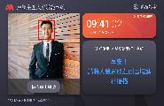
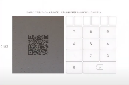
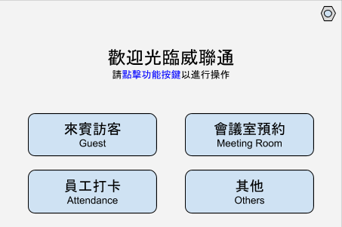
智慧接待助手II - 公司接待
◉ 遠端桌面 | ◉ 10吋螢幕
◉ 視訊通話 | ◉ 麥克風陣列
◉ 人臉辨識 | ◉ 立體聲喇叭
◉ 即時翻譯 | ◉ 聽聲辨位
自動報到 (QR Code) / 人臉
引導後續動作 (拜訪, 會議室, ...)
撥打分機 / IM
自動通知相關人士
廣告播放
員工人臉辨識打卡
Notes:
[7/29] 改為情境
[7/29] 該公司接待 - done
https://youtu.be/QwkXKXjwTNQ
https://www.youtube.com/watch?time_continue=30&v=iDL_-e2QKU0&feature=emb_title

Slide 48
更多資訊
拜訪官網 : https://www.qnap.com/solution/koibot/zh-tw/
教學影片
合作諮詢

